Slide 1


高级软件工程
2 软件需求工程
计算机学院 李宏伟
lihongwei@jxnu.edu.cn

Slide 2

内容摘要
• 软件需求工程概述
• 需求获取、分析与建模
• 需求确认与协商
• 需求追踪和需求变更管理
• 面向目标的需求工程
计算机学院 研究生课程 高级软件工程
2

Slide 3
内容摘要
• 软件需求工程概述
• 需求获取、分析与建模
• 需求确认与协商
• 需求追踪和需求变更管理
• 面向目标的需求工程
计算机学院 研究生课程 高级软件工程
3/82

Slide 4

需求的定义
• IEEE Standard Glossary of Software
Engineering Terminology
– 用户解决一个问题或达到一个目标所需要的
一种状况或能力 主观需求
– 系统为了满足一种约定、标准、规格说明或
其它正式文件而必须满足或拥有的一种状况
或能力
客观需求
– 以上两种状态或能力的文档化表示
需求文档
计算机学院 研究生课程 高级软件工程
4/82

Slide 5

需求与设计
• 需求：作正确的事情(什么-what)
• 设计：正确地做事情(如何-how)
• 二者的区分不是绝对的，可能因人而宜
– 需求的不断精化将导致设计成分的出现
– 需求本身也会参杂一些对实现技术的考虑
• 如已知存在实用的牌照自动识别技术之后，才会
提出的自动捕捉车辆违章(电子警察)的现实需求
– 一些底层需求与相关软硬件的设计密切相关
• 如进行子系统划分后每个子系统的功能和接口需求
计算机学院 研究生课程 高级软件工程
5/82

Slide 6
需求：成功软件开发的前提
软件质量=
系统所实现的需求/客户所期望的需求
designing the right software for the customer
现实意义
– 软件项目投标及签订合同的基础
– 软件系统实现的基础
– 系统确认移交的基础
计算机学院 研究生课程 高级软件工程
6/82

Slide 7

需求的不同来源-1
• 外部环境：系统所属领域固有的法规、
标准或惯例等
– 法律、法规、标准、惯例…
– 如(选课系统)：教育部高校学分制教学规范
• 客观现实：客户单位已经存在的日常
工作方式和业务规则
– 岗位设置、服务内容、流程、业务规则…
– 如(选课系统)：通识教育、学校与院系两级管理
计算机学院 研究生课程 高级软件工程
7/82

Slide 8

需求的不同来源-2
• 主观期望：客户对软件系统及新的工作
方式的期望目标
– 在相关信息技术支持下的新的业务模式和流程等
– 如(选课系统)：通过浏览器远程选课、选课规则自动
控制、集成学费系统实现欠费控制
• 永恒目标及偏好：更快、更好、更安全
– 没有绝对的满足或不满足，只是程度的问题，经常
与人的主观感知相关
– 如(选课系统)：选退课操作要在2秒内返回结果
计算机学院 研究生课程 高级软件工程
8/82

Slide 9

需求的不同抽象层次
• 存在于不同抽象层面上：从高度抽象的
系统目标到对某一系统功能的精确约束
– 总体目标：方便、公正、透明的选课和教务管理
– 具体目标：(学生)实时、准确地了解课程情况
– 功能需求：课程信息查询(已选人数、教师介绍、
课程教材/大纲/考核方式等)
– 功能约束：对于课程信息查询
• 具有该课程选课资格的同学才能查询
• 以课程信息一览表的形式在一个页面上提供所有信息
1秒内返回结果
计算机学院 研究生课程 高级软件工程
9/82

Slide 10
Customer-driven Vs. Market-driven
• Customer-driven
– 面向特定客户(客户已知)，以开发合同为基础
– 开发过程可以与客户及用户取得直接联系
– 往往以项目为单位
• Market-driven
–
–
–
–
面向某个市场面(具体客户未知)，以市场目标为基础
可以从潜在客户及用户那里获取反馈
产品需求可能“超前”于潜在用户的现实期望
往往以产品为单位
Apple
计算机学院 研究生课程 高级软件工程
10/82
Notes:
Apple

Slide 11
功能性需求和非功能性需求
• 功能性需求
– 系统需要提供的服务或功能：如图书检索
– 系统对特定输入的处理方式：如对非法输入的提示
– 系统在特定环境下的行为：如长时间无操作时的屏保
• 非功能性需求
– 对系统功能或服务附加的质量约束，例如响应时间、
容错性、安全性等——客户所关心的
– 从系统开发和维护角度出发的质量属性，例如可理解
性、可扩展性、可配置性等——软件开发或维护者所
关心的(软件所特有，内部质量)
计算机学院 研究生课程 高级软件工程
11/82

Slide 12
用户、操作者、客户与涉众-1
• 用户(user)：在系统使用期间从中获益
的个人或团体
– 可直接与软件系统交互(操作者)也可以只是间接交互
– 如(一卡通系统)：营业员(直接)、学生(间接为主)
• 操作者(operator)：对于系统功能发挥
作用的个人或组织，他们利用知识、技
能和规程来为某种功能发挥作用
– 操作者一般同时也是用户
计算机学院 研究生课程 高级软件工程
12/82

Slide 13
用户、操作者、客户与涉众-2
• 客户(customer)：收到产品的组织或人，
例如消费者、顾客、最终用户、零售商、
受益人和购买方
– 如(一卡通系统)：学校信息中心
• 涉众(stakeholder)：在一个系统或其拥
有满足自身要求和期望的特性中具有某种
权利、份额或主张的一方
– 包括用户、操作者、客户、(开发方)销售及开发团队
成员以及其他“有发言权”的人
计算机学院 研究生课程 高级软件工程
13/82

Slide 14

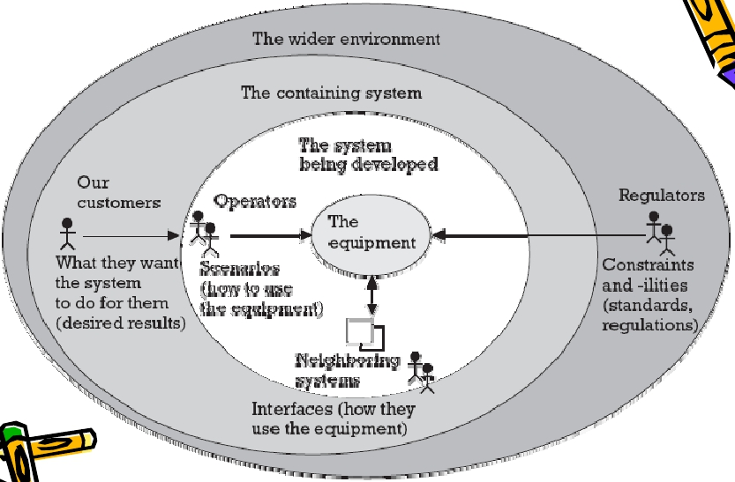
涉众的不同角色
计算机学院 研究生课程 高级软件工程
14/82

Slide 15

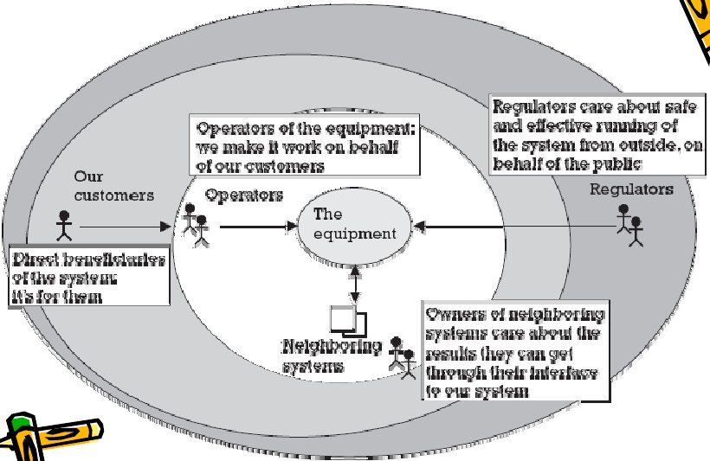
不同角色的系统观点
Regulators care about safe and effective running of the system from outside on behalf of the public
Operators of the equipment: we make it work on behalf of our customers
Direct beneficiaries of the system: it’s for them
Owners of neighboring systems care about the results they can get through their interface to our system
计算机学院 研究生课程 高级软件工程
15/82

Slide 16

理解涉众的需要
• 需求来自许多来源：客户、合作伙伴、
最终用户和领域专家，甚至于类似系统
• 如何确定重要的需求来源、如何以最佳
的方式从这些来源获取需求信息
– 开发一个公司内部使用的信息系统，可以将具有最
终用户经验和业务领域专业知识的人员包括到开发
团队中(在业务模型级别而非系统级别上开始讨论)
– 开发一个面向市场出售的产品，往往要广泛地利用
销售人员来更好地理解该市场中的客户需要
计算机学院 研究生课程 高级软件工程
16/82

Slide 17
需求工程中的涉众(Stakeholder)
• Stakeholder：涉众、干系人、利益相关者
– 开发过程中的参与者
– 任何其他个人、小组或组织：他们的行为可能影
响或受到系统开发和使用的影响(直接或间接)
• 客户、最终用户、间接用户(如选课系统中要求了
解教学情况的学校领导)、系统管理员……
• 需求工程关注于将存在潜在不完整、不一
致和冲突的涉众目标转换为一组完整的高
质量需求(目标识别、协商、权衡)
计算机学院 研究生课程 高级软件工程
17/82

Slide 18
例：校园一卡通系统中的相关涉众
• 例如对于数字化校园一卡通系统
– 销售经理：系统尽量通用，可以卖给更多的客户
– 项目经理：尽量采用开发团队熟悉的技术，引导客户暂时
放弃一些过高的期望
– 消费点职工(用户)：方便快捷的刷卡操作
– 学生(用户)：详细的消费记录、使用方便
– 系统管理员：完善的系统日志记录
– 信息中心(直接客户)：安全、稳定地运行，不要带来负面
影响，控制相关硬件设备开销
– 后勤处领导：严格禁止校外人员借用卡(可能的手段包括
比对持卡人照片、拍摄并记录用卡人照片等)
计算机学院 研究生课程 高级软件工程
18/82

Slide 19
软件需求是涉众目标的综合与权衡
• 相关涉众对于目标软件的最终成功或多或
少都有一些影响
• 由于不同涉众表达方式和观点上的差异，
涉众目标(关注点)之间可能存在不一致
– 涉众的立场可能不同，如：
• 销售经理(提高销售量)、项目经理(保证成功)、客
户(反响要好)、操作者(使用负担小)…
– 涉众的优先级不同：最终的权衡—阶级斗争
计算机学院 研究生课程 高级软件工程
19/82

Slide 20

面临的主要问题
• getting the voice of the customer
close to the ear of the developer
• 主要困难
– 不同的知识背景：一方十分熟悉的概念另一方却
可能难以理解
– 客户方参与度的问题
– 沟通渠道不畅、沟通不及时
– 交流中的误解与歧义
计算机学院 研究生课程 高级软件工程
20/82

Slide 21
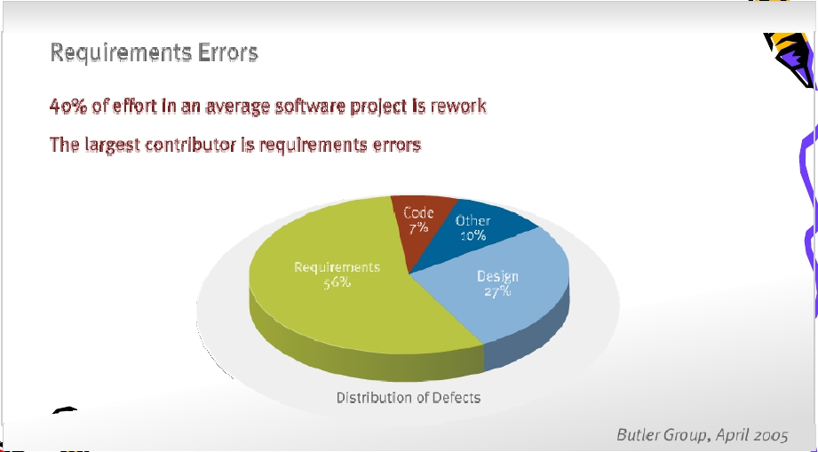
软件需求与软件项目的成功-1
–
–
–
–
–
用户参与度低
目标不明确
需求获取不全面
需求理解不一致
需求变动过于频繁
计算机学院 研究生课程 高级软件工程
21/82

Slide 22
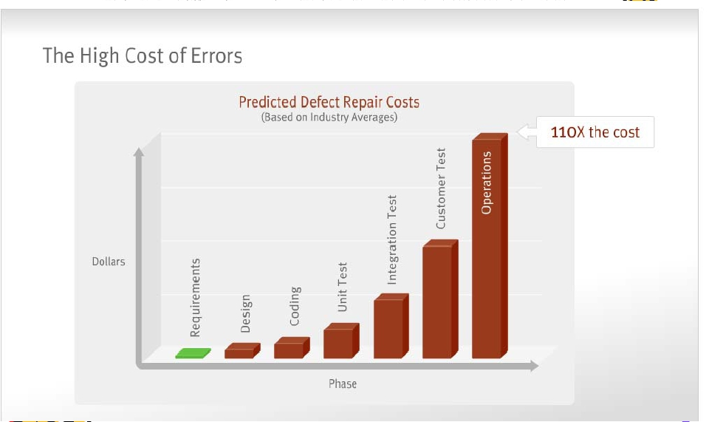
软件需求与软件项目的成功-2
计算机学院 研究生课程 高级软件工程
22/82

Slide 23

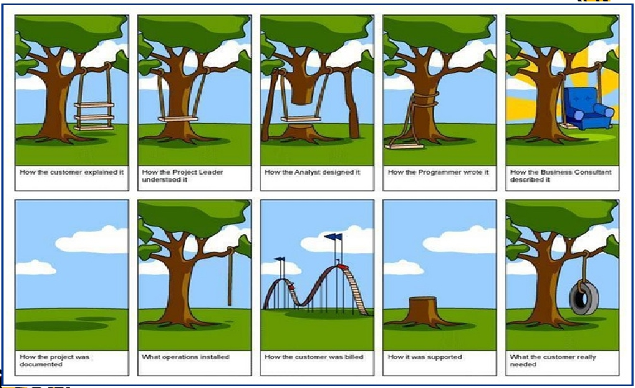
问题在哪里?
How the customer explained it
How the Project Leader understood it
How the Analyst designed it
How the Programmer wrote it
How the Business Consultant described it
How the project was documented
What operations installed
How the customer was billed
How it was supported
What the customer really needed
计算机学院 研究生课程 高级软件工程
23/82

Slide 24
需求工程(Requirements Engineering)
• 需求工程：与软件需求相关的全生存
周期活动(收集、文档化、管理)及其
过程
– 识别目标系统要实现的各种目标
– 将目标转化为系统需要实现的服务以及相关
的约束
– 将实现目标需求的相关责任分配给各个相关
方，包括人、设备、软件等(系统工程)
计算机学院 研究生课程 高级软件工程
24/82

Slide 25

需求工程(Zave给出的定义)
Requirements engineering is the branch of
software engineering concerned with the real-
world goals for, functions of, and constraints
on software systems. It is also concerned with
the relationship of these factors to precise
specifications of software behavior, and to
their evolution over time and across software
families.
- Zave, P. (1997). Classification of Research Efforts in Requirements
Engineering. A CM Computing Surveys, 29(4): 315-321.
计算机学院 研究生课程 高级软件工程
25/82

Slide 26

需求工程(Bashar’s opinion)
• RE is the process of discovering that purpose for
which the software system was intended, by
identifying stakeholders and their needs, and
documenting these in a form that is amenable to
analysis, communication, and subsequent
implementation.
• A number of inherent difficulties in this process
–
–
–
–
Stakeholders may be numerous and distributed
Their goals may vary and conflict
Their goals may not be explicit or be difficult to articulate
Satisfaction of these goals may be constrained by a variety of
factors outside their control
Bashar Nuseibeh, Steve Easterbrook. Requirements Engineering:
A Roadmap. Future of Sofware Engineering, 2000.
26/82
计算机学院 研究生课程 高级软件工程

Slide 27
RE: a branch of systems engineering
• Why?
– software cannot function in isolation from the
system in which it is embedded
– the ultimate goal is to deliver some systems
behaviour to its stakeholders
• The special consideration on software
requirements is largely due to
– the abstract and invisible nature of software
– the vast range and variety of problems that admit to
software solutions
Bashar Nuseibeh, Steve Easterbrook. Requirements Engineering:
A Roadmap. Future of Sofware Engineering, 2000.
27/82
计算机学院 研究生课程 高级软件工程

Slide 28
需求工程：多学科交叉的知识基础
计算机科学
系统工程
认知心理学
人类学
社会学
语言学
•
•
•
•
•
•
计算机学院 研究生课程 高级软件工程
28/82

Slide 29
内容摘要
• 软件需求工程概述
• 需求获取、分析与建模
• 需求确认与协商
• 需求追踪和需求变更管理
• 面向目标的需求工程
计算机学院 研究生课程 高级软件工程
29/82

Slide 30
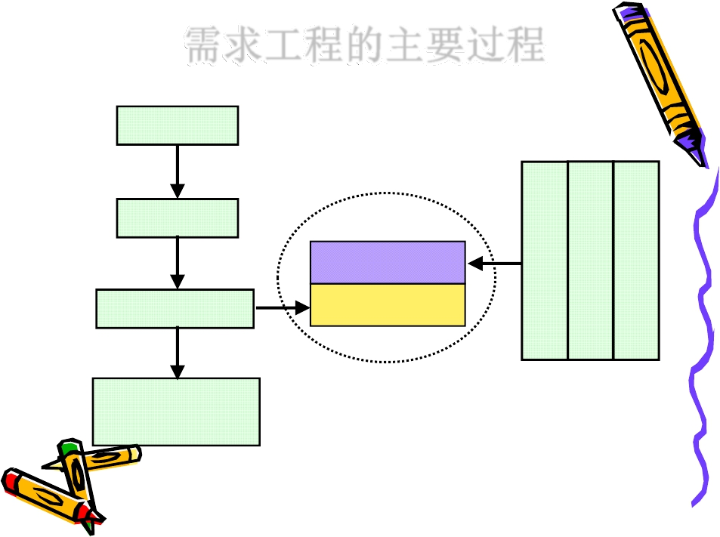
需求工程的主要过程
需求开发
需求获取
需求管理
用户需求
需
求
基
线
管
理
需
求
变
更
管
理
需求分析
文档化(规约)
需
求
追
踪
扩展需求
基线需求
需求确认
(验证、协商)
一般而言都是一种迭代、增量的过程
计算机学院 研究生课程 高级软件工程
30/82

Slide 31
需求开发
• 需求抽取、规约和建模：理解涉众的需要，
抽取需求并进行文档化和建模
• 需求协商：在客户、各类(直接和间接)用
户、设计者、项目经理等之间进行协商，
以取得关于最终需求的一致意见
• 确定需求优先级：辅助项目经理进行冲突
解决和权衡、制定阶段性交付计划
• 需求质量保障：通过检查、评审、测试等
计算机学院 研究生课程 高级软件工程
31/82

Slide 32
需求管理
• 需求变更管理：对需求变更的规范化过程
管理
• 基线管理：系统地管理对于基线的提出、
审批和变更
– 基线：经过正式评审和认可、将作为进一步开发基础的规
约或产品，只能通过正式的变更控制规程进行修改
• 需求追踪：记录并管理需求追踪关系
– 生存周期维度：需求项与相关的设计、实现单元及变更过程的
追踪
– 需求模型维度：需求项与涉众目标及其它需求项间的依赖关系
计算机学院 研究生课程 高级软件工程
32/82

Slide 33
需求获取
• 缺少用户参与是项目失败的主要原因之一
• 良好的开端是成功的一半
• 需求获取：通过客户调研等手段对需求进
行收集、分析、细化、核实和组织
• 获取需求的来源
– 领域需求：领域专家、类似软件系统、相关法律、法规、
标准及惯例等
– 客户/用户需求：客户单位业务领导、终端用户、客户单
位当前业务模式及发展目标
计算机学院 研究生课程 高级软件工程
33/82

Slide 34
需求获取的内容
组织结构、以及各级人员的不同目标
信息实体：单据或报表
业务流程：控制流、数据流
直接功能
非功能需求：性能、安全性
相互之间的关系
– 权限
– 功能、流程与信息实体
– 功能操作的性能需求、信息实体的传输和存储安全性
•
•
•
•
•
•
计算机学院 研究生课程 高级软件工程
34/82

Slide 35
需求交流和获取方式
• 会议讨论
• 现场察看客户单位业务运转方式
• 收集客户单位业务单据、表格、规章制度
等材料
• 问卷调查
• 电话、电子邮件沟通
• 原型演示
计算机学院 研究生课程 高级软件工程
35/82

Slide 36
需求诱导：不仅仅是获取
People know more than they can ever tell
• 需求诱导(elicitation)
– 不仅仅是捕捉和收集
– 抽取、揭示、挖掘潜在涉众的期望和偏好
– 原则：越全面越好、越多越好——这也导致了后续
的需求优先级划分和协商的必要性
• 与交流和沟通密切相关
– 主要取决于需求工程师和涉众的合作和交流能力
– 相关技术主要来源于社会学、组织理论、知识工程
以及实践经验
计算机学院 研究生课程 高级软件工程
36/82

Slide 37
需求分析
• 需求分析：从用户需求到系统需求
– 用户需求：理解涉众需求的初步成果
• 直接来自于需求获取，细节水平较低
• 一般使用自然语言和非形式化的图表示
• 关注于问题空间，是开发者与客户的主要沟通媒介
– 系统需求：经过系统开发者分析整理得到的第一个系统
规范化表示
• 一般表示为抽象的系统模型，细节水平较高
• 属于解空间，作为系统设计的基础
• 常用方法：结构化分析方法、用况分析方法
计算机学院 研究生课程 高级软件工程
37/82

Slide 38
结构化分析方法
• 20世纪70年代发展起来的一种面向数据流
的需求分析方法
• 自顶向下、逐步求精，根据软件内部数据传
递和变换关系进行分析
–
–
–
–
–
确定系统边界，画出系统环境图
自顶向下，画出各层数据流(对加工进行分解)
定义数据字典
定义加工说明
汇总结果
计算机学院 研究生课程 高级软件工程
38/82

Slide 39
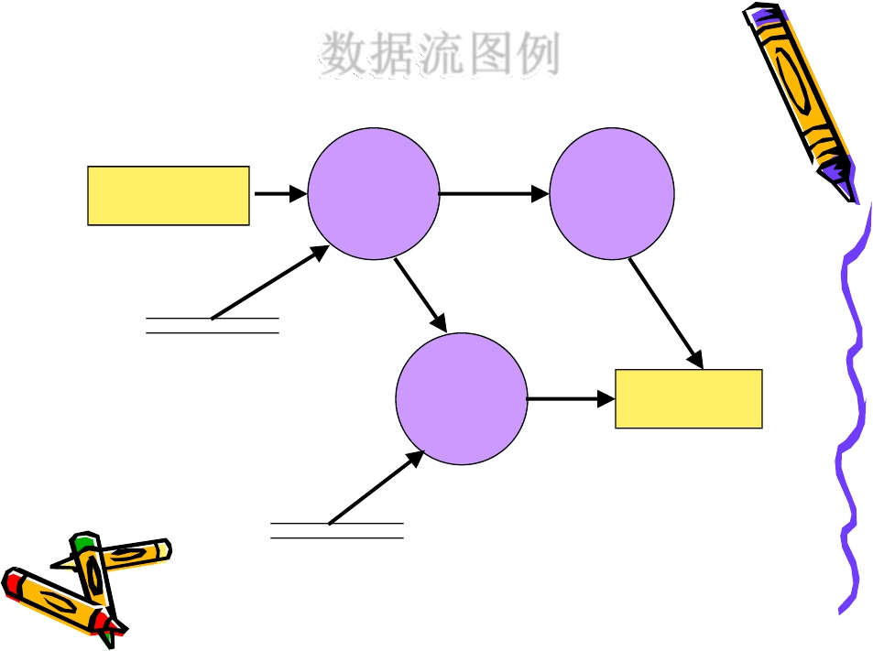
数据流图例
订
票
单
数据加工
准备机票
数据流起点
旅行社
航
班
预定机票
数据流向
费用
记账
机票
旅客
数据流终点
航班目录
数据存储
记账文件
计算机学院 研究生课程 高级软件工程
39/82

Slide 40
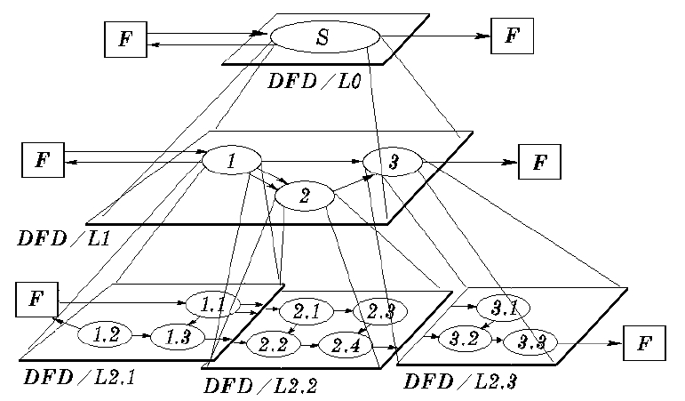
数据流图的分层结构
计算机学院 研究生课程 高级软件工程
40/82

Slide 41
用况分析方法
• 一种面向用户的情景分析方法
• 将需求置于某个环境中并描述有关如何使
用系统的事例
• 所有的用况结合起来就构成了用况模型
• UML的需求视图
–
–
–
–
用况图(Use case Diagram)
顺序图(Sequence Diagram)
状态图(State Diagram)
活动图(Activity Diagram)
计算机学院 研究生课程 高级软件工程
41/82

Slide 42
为什么使用用况
• 用况本身并不是面向对象的，但仍然是经
典OOA/D的关键需求输入
• 使用用况的原因：
– 易图形化、易理解，特别利于与客户沟通
– 强调用户的目标和观点：谁使用系统?典型场
景是什么?目的是什么?
– 能够根据需要对复杂程度和形式化程度进行
调整
计算机学院 研究生课程 高级软件工程
42/82

Slide 43
用况(Use Case)
• 文本形式的情节描述，用以说明某参与
者使用系统以实现某一特定目标的情形
– 例：顾客携带所购商品到达收银台，收银
员使用POS系统记录每件商品，系统连续
显示累计金额并逐行显示细目，顾客输入
支付信息，系统对支付信息进行验证和记
录，成功后更新库存信息，顾客从系统得
到购物小票然后离开
计算机学院 研究生课程 高级软件工程
43/82

Slide 44
场景(Scenario)
• 用况的一条执行路径，即用况实例(Use
Case Instance)
– 主成功场景：顾客携带商品到收银台，顺利地完成商品扫
描及信用卡付款等全过程
– 替代场景1：…商品扫描失败，提示输入商品唯一码…
– 替代场景2：…信用卡划账通讯失败，提示客户使用现金结
帐…
– ……
– 替代场景n：用户信用卡支付成功后要求退货……
• 因此用况就是一系列可能的场景集合
计算机学院 研究生课程 高级软件工程
44/82

Slide 45
需求规约(specification)与建模(modeling)
• 模型是规约的一种形式，但规约还可以包
括其它形式(如自然语言文档等)
• 需求规约的第一项决策：确定所需的视图
– 视图：从某个角度或某个部分出发对系统的观察
– 建模：以特定模型的元模型为基础，对某个视图的
系统概念表示进行刻画和描述
• 元模型：定义了一组建模元素、关系及其组合规则
• 模型：规范化地阐述人的脑海里的概念视图并促进共享
• 当使用某种语言(图形、文本、其它或它们的综合)将概念模
型描述出来，模型就变成了规约
计算机学院 研究生课程 高级软件工程
45/82

Slide 46
需求模型元模型
• 基本要求
– 形式化(准确、严格)：避免对系统表示的理解上的模糊性
– 完备性：对于系统视图的完整描述
• 需求模型元模型分类
– 面向状态：对系统的状态及状态转换关系进行建模，例如有限
状态机、UML状态图、Petri网等
– 面向活动：对系统中的活动以及活动之间的数据或执行依赖关
系进行建模，例如数据流/控制流图、UML活动图
– 面向结构：描述系统的物理模块及其相互关系，例如UML中的
构件图、部署图
– 面向数据：将系统建模为一组通过某种属性关联的数据，例如
ER图以及UML类图
计算机学院 研究生课程 高级软件工程
46/82

Slide 47
非功能性需求规约
• 设计目标：对于系统定性特性的一般要求
(软约束)，如“方便操作”、“界面美观”
– 一般可作为设计方案选取或决策的参考依据
– 如果存在对应的功能实现方法那么可以转换为功能
需求，如“加密存储”之于“数据安全”
– 如果存在对应的量化度量那么可以转换为设计约束
• 设计约束：对于功能设计方案的直接限制
– 典型的约束：响应时间、负载能力、可靠性等
– 可用约束语言(如OCL)或标签机制在功能模型上标示
计算机学院 研究生课程 高级软件工程
47/82

Slide 48
内容摘要
• 软件需求工程概述
• 需求获取、分析与建模
• 需求确认与协商
• 需求追踪和需求变更管理
• 面向目标的需求工程
计算机学院 研究生课程 高级软件工程
48/82

Slide 49

需求确认
• 论证需求规格说明是否符合开发质量标准以及
客户的要求
• 尽早发现需求规格说明中的问题
– 软件系统提交后修正一个需求错误的代价是修正一个实现错误100倍
• 如果发现问题则必须重复进入早期的需求获取、
分析和协商的处理阶段中
• 与需求分析密切相关
– 都需要对系统需求中的遗漏和冲突进行识别和分析
– 区别在于需求分析处理的是未整理的原始需求，而需求确认还需要考
虑需求文档是否满足相应的质量标准
计算机学院 研究生课程 高级软件工程
49/82

Slide 50

需求检查的标准
• 完整性：需求定义是否存在遗漏
• 无二义：需求定义是否明确
• 一致性：是否存在内在的矛盾，或与没有被
发现的需求相冲突
• 现实性：是否可以在给定的资源、时间约束
以及技术条件下实现
• 可验证性：最终系统中需求的实现情况是否
可以检查
• 是否符合开发质量标准
计算机学院 研究生课程 高级软件工程
50/82

Slide 51

需求确认的主要困难
• 没有方法可以证明一个需求规格说明
是正确的
– 内在的一致性理论上尤有严格验证的可能(形式化方法,NLP)
– 完整性和正确性
• 费时费力却又面临尽快开工的压力
– 持续时间很长(阅读一个很长的文档、安排会议、原型
试验…)还不一定能有什么效果
– 项目的进度压力要求尽快进入正题(??)
计算机学院 研究生课程 高级软件工程
51/82

Slide 52

常用的需求确认方法
• 需求评审
– 系统的人工需求文档评审和分析
• 系统原型
– 利用可执行的系统原型验证系统需求
• 开发测试用例
– 针对需求文档开发测试用例：验证需求的可验证性
• 编写用户手册草案
计算机学院 研究生课程 高级软件工程
52/82

Slide 53
需求文档的质量标准审查
• 时机：需求文档分发出去进行总体评审之前
• 参与者：独立评审人(分析员或工程师)
– 熟悉需求标准但没有参与过需求规格说明制订
– 没必要详细地理解需求本身
• 任务：快速检查需求文档的结构和所定义的
需求是否与已定义的标准相一致
– 内容、结构的完整性
– 标注的规范性：需求项编号、页码、图表的标注
计算机学院 研究生课程 高级软件工程
53/82

Slide 54

正式的需求评审
• 参与者：应当同时包含客户方和合同方代表
– 中立的主持人
– 负责陈述的需求工程师
– 评审组：最终用户代表、领域专家、需求工程师、系统开发者
• 任务：发现并解决问题的中立会议，不应该因为
发现问题而责备任何人
• 评审后的处理结果(由评审小组决定)
澄清模糊的需求
补充遗漏信息
解决需求冲突
删除不切实际的需求
计算机学院 研究生课程 高级软件工程
54/82

Slide 55
正式的需求评审—准备工作
• 需求评审技术培训
• 阅读需求文档
• 需求核对表：针对每个需求项的审核表格
–
–
–
–
–
–
–
需求完整吗
需求一致吗
需求能理解吗
需求明确吗
需求文档的组织结构合理吗
需求可跟踪吗(与相关需求或总体目标的关系以及追踪说明)
需求文档(针对已定义的标准)完整吗
计算机学院 研究生课程 高级软件工程
55/82

Slide 56
使用系统原型进行需求确认
• 任务：实现一个用于验证的系统原型让相
关人员进行验证并提出改进建议
• 可以在早期的需求获取原型的基础上进行
扩展得到—比获取原型更加完整
• 好处
– 项目涉众可以更容易发现问题并提出建议
– 对系统需求的初步验证，可以发现一些潜在问题
– 用于开发系统测试用例并成为最终系统的比照标准
计算机学院 研究生课程 高级软件工程
56/82

Slide 57

编写测试用例
• 目标：揭示需求中的不明确和不一致
• 任务：对于每一项需求设计一个或多个可以
用于检查需求满足性的测试用例，考虑：
– 什么样的使用场景可以用来检查需求
– 需求本身包括足够的信息以允许定义一个测试用例吗
• 需要其它需求的额外信息，那么：需求之间可能存在依赖性
• 需求定义不完整
– 可以设计一个单独的测试用例来检查这项需求吗
• 如果需要多个测试用例则意味着需求需要继续细化
计算机学院 研究生课程 高级软件工程
57/82

Slide 58
编写用户手册以揭示可用性方面的问题
• 目标：验证并突出系统的可用性
• 任务：使用需求文档作为系统的规格说明，
书写一份系统用户手册草案
– 应该覆盖系统功能的各个方面
– 在必要的地方提出系统用户接口的大概假设
• 好处
– 验证系统的可用性方面
– 成为系统外部实现的说明(但不能等同于需求文档)
– 最终用户使用文档的基础
计算机学院 研究生课程 高级软件工程
58/82

Slide 59

需求问题例
• 例：超市管理系统中的库存监控功能
–
–
–
–
需求1：某项商品库存低于警戒线后自动上报总店
需求2：收银机在销售的同时同步更新库存
需求3：库存管理子系统根据出货情况更新库存
需求4：扫描输入会员卡号后开始一次销售过程
• 需求问题
– 二义性：需求1中的库存与需求2和3中的哪一项相对应?
• 需求2：卖场库存
需求3：仓库库存
– 不完整性：忘记携带会员卡就不能购物了吗？
计算机学院 研究生课程 高级软件工程
59/82

Slide 60
需求协商(negotiation)
• Why：涉众目标的冲突(几乎不可避免)
– 用户：新特性、系统尽早可用、提供高质量的服务
– 客户(合同需方)：控制成本/进度、符合外部标准
– 开发者：需求稳定、开发协议灵活、使用成熟技术
• 需求协商的动因
– 开发方与客户方的立场和知识背景不一致
– 客户方内部的操作者、用户及各级业务领导之间的不同利
益和价值取向(开发方宜引导而不要过度涉入)
– 由于技术因素而导致的冲突(如高安全性与性能/方便性)
– 新的涉众或涉众目标逐渐被发现并考虑进来
计算机学院 研究生课程 高级软件工程
60/82

Slide 61
需求协商的定义
• 定义1：以达成共识为目标的参与者之间的
交互，开始于参与者对各自目标的交流，结
束于详细说明的共识
• 定义2：一种通过探索可能性范围解决冲突
的协作式方法，各参与方都试图找到一种尽
量满足各方的解决方案
• 定义3：涉众在所要求的系统功能、已有的
或预想的技术能力、交付进度及成本之间进
行权衡一种迭代过程
计算机学院 研究生课程 高级软件工程
61/82

Slide 62

需求协商的任务和作用
• 识别并解决涉众之间的需求冲突，保证系
统需求的可行性以及较好的总体满意度
– 主要任务：
• 通过相关方的协调和沟通达成一致意见
• 识别与需求冲突相关的风险并准备相应的措施
– 其它作用：
• 通过协商帮助识别出关键的系统约束及方式
• 更好地适应变化和不确定性：将所有的冲突和可能的解决
途径摆上台面，涉众期望的技术可行性也会得到检验
• 不同观点的全面碰撞，促进对需求的统一认识和理解
计算机学院 研究生课程 高级软件工程
62/82

Slide 63
需求协商过程
• Pre-Negotiation：定义协商问题，涉众
标识及召集、涉众目标诱导、目标分析
(冲突发现)
• Negotiation：交换意见(正面/负面影响)、
提出替代方案(让步)、寻找都能接受的方
案(最佳权衡)
• Post-Negotiation：分析评估协商结果，
如有必要还要继续进行协商
计算机学院 研究生课程 高级软件工程
63/82

Slide 64

需求协商框架
• 冲突解决策略
• 涉众的协同状况：时间、地点
–
–
–
–
Same time/Same place
Same time/Different place
Different time/Same place
Different time/Different place
• 协商的工具支持
– 被动的：email, chat, or multimedia rooms
– 主动的：Group decision support systems (辅助用户对
问题进行表达、评估和解决)
计算机学院 研究生课程 高级软件工程
64/82

Slide 65
冲突解决策略
• 竞争策略(Competing)：win-lose
• 让步(Accommodating)：试图满足他人的
关注点而对自己的关注点进行让步
• 协调(Collaborating)：win-win，试图协
调得到能解决各方关注点的方案
• 远离(Avoiding)：回避或远离协商
• 折中(Compromising)：通过让步、妥协得
到各方都能接受的中间方案
计算机学院 研究生课程 高级软件工程
65/82

Slide 66
内容摘要
• 软件需求工程概述
• 需求获取、分析与建模
• 需求确认与协商
• 需求追踪和需求变更管理
• 面向目标的需求工程
计算机学院 研究生课程 高级软件工程
66/82

Slide 67
需求变更的原因
初期的认识不足导致错误或不完整的需求
需求本身存在不一致
业务变化导致的刚性需求变更
外部经济、市场环境的变化
客户和项目组对已确认的需求理解不一致
技术制约或多目标权衡带来的需求变更
•
•
•
•
•
•
计算机学院 研究生课程 高级软件工程
67/82

Slide 68
关键实践
唯一标识每项需求并进行的系统管理
分级的需求管理
需求变更管理过程支持
需求生命周期追踪及依赖性管理
变更影响分析及需求变更决策
•
•
•
•
•
计算机学院 研究生课程 高级软件工程
68/82

Slide 69
唯一地标识每一项需求
• 为每一项需求分配一个唯一的标识符
– 自动编号：如word中的章节编号
– 有意义的标识符：如pos-1,store-1,ETF-1….
• 使得需求文档的其它部分或者在其它系统
文档中可以明确引用该项需求
• 使用一套基于数据库的系统管理需求
– 系统地记录每项需求及其追踪关系
– 方便查询和统计
– 需求版本管理的基础
计算机学院 研究生课程 高级软件工程
69/82

Slide 70

分级的用户需求管理
• 五个需求等级
–
–
–
–
–
Urgent:必须立刻优先实现
Necessary:必须实现，但不一定马上进行
Needed:需要的，不过没有也还凑合
Better:现在似乎也可以，但可以更好一点
Useful:总会有用的
• 正常情况下用户需求应该相对平均地分布在
这五个等级上
• 分级管理策略：满足核心的用户需求同时说
服用户将其它需求搁置或纳入下一版本
计算机学院 研究生课程 高级软件工程
70/82

Slide 71
分级需求管理的好处
• 软件产品不是一个闭门造车、精益求精的
艺术品(实验室产品)
• 尽早取得阶段性成果有助于鼓舞项目团队
和客户的信心和士气
• 尽早让事实去验证：系统经历的实践越多
需求的精确性越高
• 严谨的需求变更管理策略将促使客户更加
理性地看待需求变更
计算机学院 研究生课程 高级软件工程
71/82

Slide 72
合理地管理系统范围
• 仔细地根据来自所有涉众的意见为需求确定优
先级，并管理系统需求的范围
– 错误的“复活节彩蛋”思想：开发人员盲目追求有意思且具挑
战性的系统特性
– 应该及早致力于用于缓解项目风险或稳定应用程序体系结构的
那些任务
• 增量地进行系统开发(分阶段达到最终目标)
– 与项目的涉众协商每次迭代的范围
• 控制需求来源、项目的可交付工件的外观以及
开发流程本身
要在追求系统的最终最优化(或者虚无的“漂亮”
上)与缓解主要的项目风险、满足客户的阶段性 期望二者之间进行平衡！！！！
72/82
计算机学院 研究生课程 高级软件工程

Slide 73
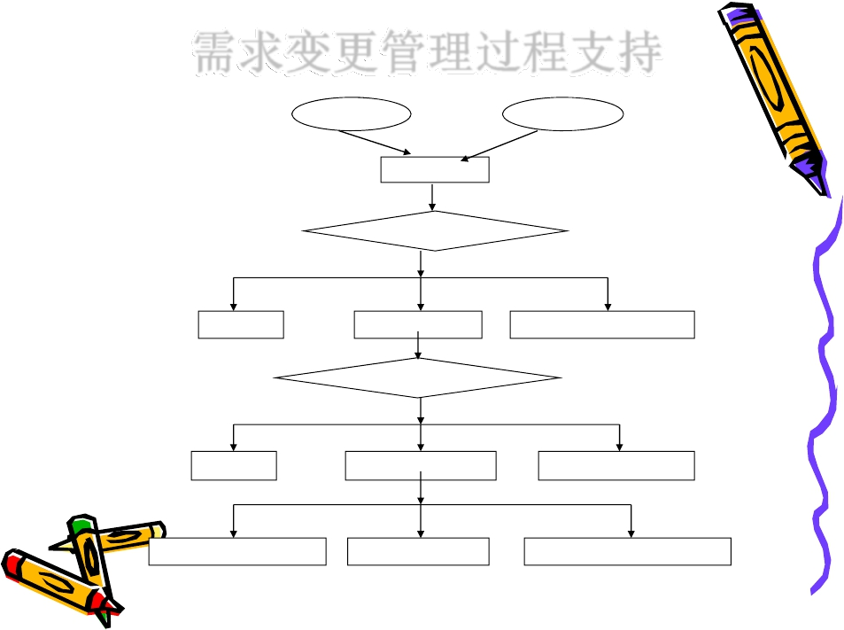
需求变更管理过程支持
需求方
变更申请
选择变更方式
SCCB评估
根据评估结果
接受本次修改
修改相关需求
开发方
项目经理自行决定
下个版本再修改
修改相应的项目计划
忽略
拒绝
修改合同相关信息
计算机学院 研究生课程 高级软件工程
73/82

Slide 74
需求生命周期及依赖性管理
• 生命周期管理：开发时间维度的追踪
– 记录来源：与系统总体目标或特定涉众目标的关系、提出人、
决策过程以及相关说明
– 演化历史
– 实现情况以及与相应开发制品的关系
– 被抛弃的需求：记录分析结果以用于类似需求的再次出现
• 依赖性管理：需求空间维度上的追踪
– 需要关系：自动通知功能与邮件自动发送功能
– 说明关系：分级的折扣计算与详细的折扣计算规则表格
– 约束关系：常见于功能性需求与相关的可用性、安全性或性能
需求之间
– 权衡关系(存在取舍)：预定销售模式与直接销售模式、安全性
需求与性能需求
计算机学院 研究生课程 高级软件工程
74/82

Slide 75
变更影响分析及需求变更决策
• 变更影响分析
– 两个维度：对其它需求的影响、对设计、实现等制品的影响
– 对于项目管理：资源计划、进度计划、质量保障计划等
• 需求变更决策：判断标准
– 从客户的利益立场出发，客户的需求是不是合理的
– 客户的需求有多大程度上是必要的，是关键业务还是个人喜好
– 责任
• 客户责任：确认需求之外的新要求
• 开发方责任：需求分析活动失误或不明确的需求说明
• 共同责任：需求获取和分析中遗漏的潜在需求
– 实现成本：较容易实现还是工程浩大或是牵涉甚广
计算机学院 研究生课程 高级软件工程
75/82

Slide 76
内容摘要
• 软件需求工程概述
• 需求获取、分析与建模
• 需求确认与协商
• 需求追踪和需求变更管理
• 面向目标的需求工程
计算机学院 研究生课程 高级软件工程
76/82

Slide 77
面向目标(goal)的需求工程
• 设计系统之前首先分析相关涉众的目标
(goal)或意图(intention)
– divide and conquer: ask Why and How to establish
solutions to the problem
– the solutions are result of AND/OR decomposition of
the problem (目标模型的上层结构)
• 用户需求(goal)与系统需求(solution)
– 用户需求只捕捉涉众的原始意图，因此不仅包括可以由软
件实现的目标也包括可以由人或其它方式实现的目标
– 系统需求已经是一种针对目标软件系统的功能规划
计算机学院 研究生课程 高级软件工程
77/82

Slide 78
硬(hard)目标与软(soft)目标
• 硬目标：目标的满足可以通过某种手
段明确验证(满足与否是绝对的)
– 往往是功能性目标
– 如：网络支付、批量删除
• 软目标：目标的满足不是绝对的，只
是程度上的问题
– 往往是体现某种约束和偏好的非功能性目标
– 如：较低的系统价格、方便使用
计算机学院 研究生课程 高级软件工程
78/82

Slide 79
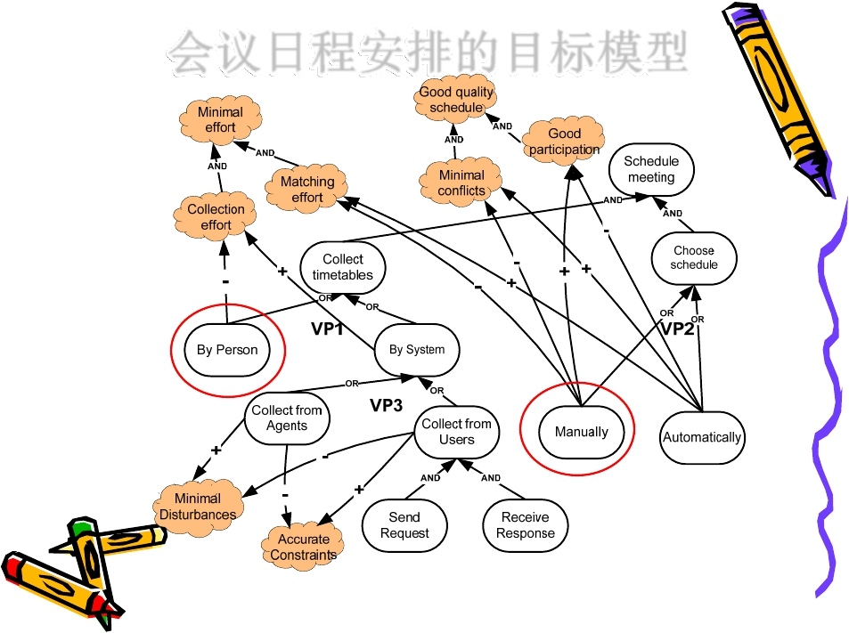
会议日程安排的目标模型
通过目标软件系统之外的
其它方式实现的目标
计算机学院 研究生课程 高级软件工程
79/82

Slide 80

目标之间的关系
• 分解关系：And/OR分解
• 功能性目标对于非功能性目标的关系
–
–
–
–
正面影响(+)
负面影响(-)
促成(++)
阻止(--)
计算机学院 研究生课程 高级软件工程
80/82

Slide 81
目标分解
• AND分解：父目标的实现需要所有
子目标的实现来支撑
– 序列执行关系(;)表示子目标需从左向右依次实现
– 并行执行关系(||)表示子目标之间可以并行实现
• OR分解：父目标可以通过一个或多
个子目标的实现来支撑
– 互斥关系(|)表示每次只能由一个子目标来实现父
目标
计算机学院 研究生课程 高级软件工程
81/82

Slide 82
问题框架(Problem Frames)
• 起源：20世纪90年代中期，M．Jackson
等人对软件需求的本质的思考
• 软件需求的本质：在一定上下文中可以由
特定系统解决方案满足的一种意图或目标
• 基本公式：W,S├ R
– R(用户需求)：涉众期望在问题域中产生的效果
– W(上下文)：所处问题域知识的描述
– S(解决方案)：目标软件系统能够提供的某种能力
计算机学院 研究生课程 高级软件工程
83/82

Slide 83
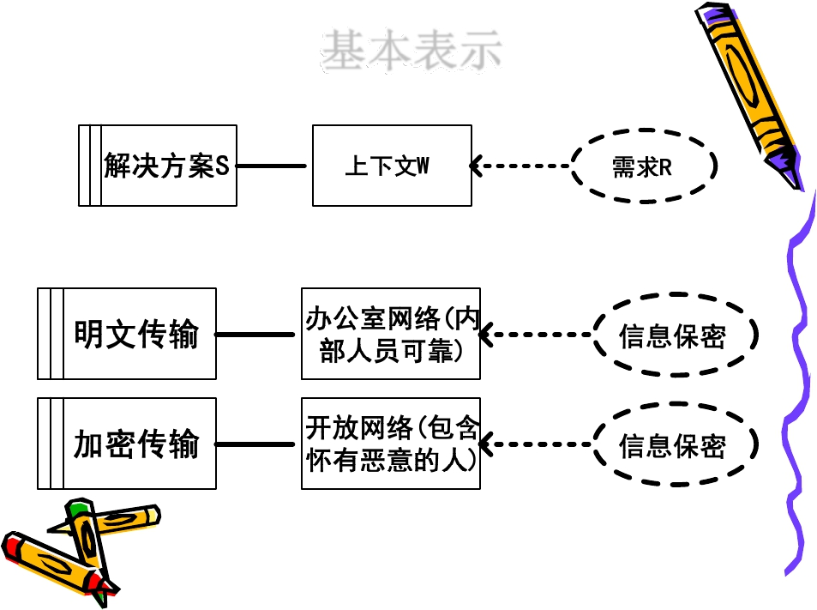
基本表示
计算机学院 研究生课程 高级软件工程
84/82

Slide 84
上下文(context)
• 从软件系统的角度看，可以认为上下文是
系统功能设计的一种假设，是解决方案能
够满足涉众目标的支撑条件
• 上下文的变化或重新认识是导致系统需求
变更的一种常见原因
– 从根本上看，涉众目标并没有发生变化
– 上下文的变化所带来的系统解决方案的变化(假设不
再满足)
• 例如当传输网络迁移到可能涉及怀有恶意的人的开放网络
时，明文传输不再满足“信息保密”的涉众目标
计算机学院 研究生课程 高级软件工程
85/82

Slide 85
需求工程中的挑战性问题
计算机学院 研究生课程 高级软件工程

Slide 86
需求工程中的挑战性问题
• 如何认识并利用软件需求工程中的社会学
问题?
• 如何实现需求的复用?
• 如何实现并维护需求的可追踪性?
• 如何检测需求文档中的模糊性和二义性?
• 如何在需求规格说明中刻画软件的自适应
和自治特性?
• 如何在需求工程体现“价值”的概念?
计算机学院 研究生课程 高级软件工程

Slide 87
软件需求工程中的社会学问题
• 需求产生的现实世界背景和上下文
– 需求问题的社会背景：机构中的组织结构、社会环境(如
C2C平台、商户、顾客之间的社会关系)…
– 法律、法规、道德规范…
• 需求协商：不同干系人的需求优先级和协
商分析
• 协同与协作式的需求获取
• ……
计算机学院 研究生课程 高级软件工程

Slide 88
相关主要国际期刊
IEEE Trans on Software Engineering
ACM Trans on S/W Eng and Methodology
Annals of Software Engineering
Jnl of Software Maintenance: Research and Practice
Empirical Software Engineering
Automated Software Engineering
Science of Computer Programming
Jnl of Systems and Software
Intl Jnl on Software Engineering and Knowledge Eng
Requirements Engineering Journal
Software Quality Journal
计算机学院 研究生课程 高级软件工程
•
•
•
•
•
•
•
•
•
•
•

Slide 89

相关主要国际会议
• 软件工程综合性会议：ICSE, ESEC/FSE,
ASE, ECOOP, FASE, APSEC, CAiSE
• 需求工程：RE
• 软件复用及软件构件：ICSR, CBSE, GPCE
• 软件产品线及软件体系结构：WICSA, SPLC
• 软件维护与再工程：ICSME(ICSM), SANER(WCRE, CSMR)
• 面向方面的软件开发：AOSD
编程:ICPC
人机交互:CHI
计算机学院 研究生课程 高级软件工程

Slide 90
RQ survey
Winkler, S., & von Pilgrim, J. (2010). A survey of traceability in requirements engineering and model-driven development. Software & Systems Modeling, 9(4), 529-565.
Pohl, K. (1996). Requirements engineering: An overview. RWTH, Fachgruppe Informatik.
Decker, B., Ras, E., Rech, J., Jaubert, P., & Rieth, M. (2007). Wiki-based stakeholder participation in requirements engineering. IEEE software, 24(2).
Lowe, D. (2003). Web system requirements: an overview. Requirements Engineering, 8(2), 102-113.
Lloyd, W. J., Rosson, M. B., & Arthur, J. D. (2002). Effectiveness of elicitation techniques in distributed requirements engineering. In Requirements Engineering, 2002. Proceedings. IEEE Joint International Conference on(pp. 311-318). IEEE.
Whitehead, J. (2007, May). Collaboration in software engineering: A roadmap. In 2007 Future of Software Engineering (pp. 214-225). IEEE Computer Society.
Alford, M. W. (1977). A requirements engineering methodology for real-time processing requirements. IEEE Transactions on Software Engineering, (1), 60-69.
Cheng, B. H., & Atlee, J. M. (2007, May). Research directions in requirements engineering. In 2007 Future of Software Engineering (pp. 285-303). IEEE Computer Society.

Slide 91
Otto, P. N., & Antón, A. I. (2007, October). Addressing legal requirements in requirements engineering. In Requirements Engineering Conference, 2007. RE'07. 15th IEEE International(pp. 5-14). IEEE.
Karlsson, L., Dahlstedt, Å. G., Regnell, B., och Dag, J. N., & Persson, A. (2007). Requirements engineering challenges in market-driven software development–An interview study with practitioners. Information and Software technology, 49(6), 588-604.
Macaulay, L. A. (2012). Requirements engineering. Springer Science & Business Media.
Felfernig, A., Ninaus, G., Grabner, H., Reinfrank, F., Weninger, L., Pagano, D., & Maalej, W. (2013). An overview of recommender systems in requirements engineering. In Managing requirements knowledge (pp. 315-332). Springer, Berlin, Heidelberg.
Krogstie, J. (2001). Requirement engineering for mobile information systems. In Proc. of International Workshop on Requirements Engineering: Foundation for Software Quality (Interlaken, Switzerland).
Pohl, K. (2010). Requirements engineering: fundamentals, principles, and techniques. Springer Publishing Company, Incorporated.

Slide 92
RQ challenges
Asghar, S., & Umar, M. (2010). Requirement engineering challenges in development of software applications and selection of customer-off-the-shelf (COTS) components. International Journal of Software Engineering, 1(1), 32-50.
Dehlinger, J., & Dixon, J. (2011, October). Mobile application software engineering: Challenges and research directions. In Workshop on mobile software engineering (Vol. 2, pp. 29-32).
Bano, M., & Ikram, N. (2010, August). Issues and challenges of requirement engineering in service oriented software development. In Software Engineering Advances (ICSEA), 2010 Fifth International Conference on (pp. 64-69). IEEE.
Jamaludin, N. A. A., & Sahibuddin, S. (2012). Challenges of a project-based learning approach towards requirement engineering. International Journal of Computer Applications, 50(3).
Weber, M., & Weisbrod, J. (2002). Requirements engineering in automotive development-experiences and challenges. In Requirements Engineering, 2002. Proceedings. IEEE Joint International Conference on (pp. 331-340). IEEE.
Haron, A., & Sahibuddin, S. (2010, November). The strength and weakness of requirement engineering (RE) process. In Computer Technology and Development (ICCTD), 2010 2nd International Conference on (pp. 56-59). IEEE.
Pandey, D., Suman, U., & Ramani, A. K. (2010, October). An effective requirement engineering process model for software development and requirements management. In Advances in recent technologies in communication and computing (artcom), 2010 international conference on (pp. 287-291). IEEE.

Slide 93
Cao, L., & Ramesh, B. (2008). Agile requirements engineering practices: An empirical study. IEEE software, 25(1).
Besrour, S., Rahim, L. B. A., & Dominic, P. D. D. (2016, August). A quantitative study to identify critical requirement engineering challenges in the context of small and medium software enterprise. In Computer and Information Sciences (ICCOINS), 2016 3rd International Conference on (pp. 606-610). IEEE.
Khan, H. H., Naz’ri bin Mahrin, M., & bt Chuprat, S. (2014). Factors generating risks during requirement engineering process in global software development environment. International Journal of Digital Information and Wireless Communications (IJDIWC), 4(1), 63-78.
Shah, T., & Patel, V. S. (2014). A review of requirement engineering issues and challenges in various software development methods. International Journal of Computer Applications, 99(15), 36-45.

